Slide 1
Literatuurpresentatie van Luka

Slide 2
Het eerste boek dat ik las in havo 3
De drietand, de Heks en de Draak
Schrijver: Christopher Paolini

Slide 7
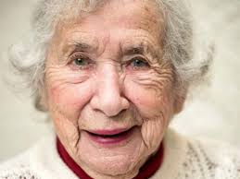

Slide 9
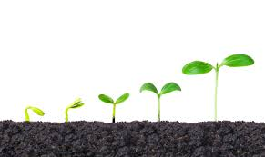

Slide 10
HAVO 4

Slide 13
Mijn plan voor havo 4

Slide 14
Mijn ideale boek

Slide 15
EINDE

